Slide 1
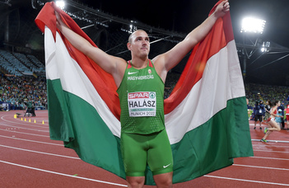
Halász bence
kalapácsvető

Slide 2
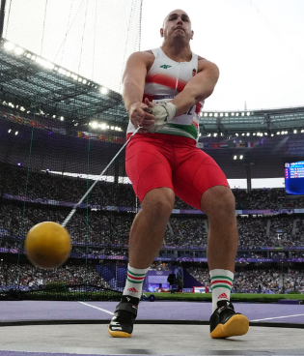
Sportág
kalapácsvetés
atlétika
dobószám
7,26 kg a súlya
121,3 cm hosszú

Slide 3
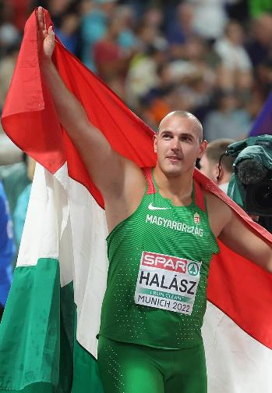
Halász Bence
Kiskunhalason született 1997-ben
2013. évi nyári európai ifjúsági olimpiai fesztivál
aranyérem: kalapácsvetés, diszkoszvetés első
2018 Berlin, Európa Bajnokság
aranyérem
2023 Budapest, Világbajnokság
bronzérem
2024 Párizs, Olimpia
ezüstérem

Slide 4
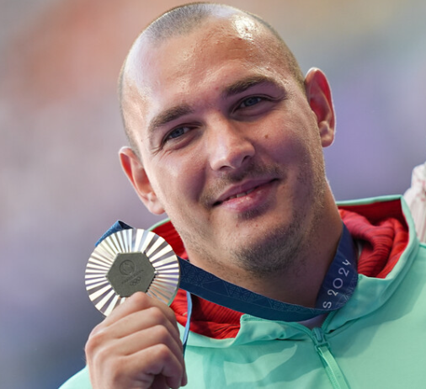
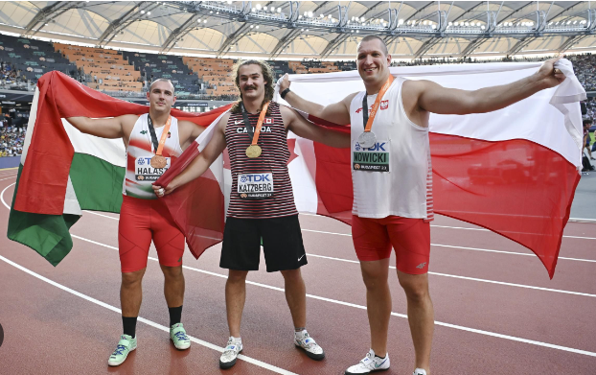
2024. PÁRIZSI OLIMPIA
A születésnapján lett ezüstérmes.
79,97 métert dobott

Slide 5
Források
https://www.elte.hu/content/halasz-bence-az-elte-sport-arca.t.31066
m4sport.hu
Wikipedia
Készítette: 5.b

